Slide 1
Проголошення незалежності України, ухвалення Конституції України, Революція Гідності

Slide 2
Мета: познайомити учнів з основними подіями, пов’язаними з проголошенням незалежності України, першими кроками розбудови, визначними діячами; розвивати увагу, пам'ять, мислення, навички роботи з історичною картою, самостійної роботи з підручником; виховувати почуття поваги до державних символів та власної держави.

Slide 3
Робота з контурними картами (с. 10).
Зафарбуйте територію Української РСР.
Біля міст підпишіть різними кольорами дати:
захоплення міст німецькими військами;
звільнення міст радянськими військами.

Slide 4
Виберіть з переліку слова, що стосуються Другої світової війни.
Військо Запорозьке;
Червона армія;
Українська повстанська армія;
Прапор гетьмана Б. Хмельницького;
Окупація;
Орден гетьмана Б. Хмельницького;
Індустріалізація;
Радянська армія.

Slide 5
Вправа «Третій зайвий»
А. Гітлер, Й. Сталін, П. Скоропадський.
Індустріалізація, окупація, розкуркулення.
Партизани, окупанти, червоноармійці

Slide 6
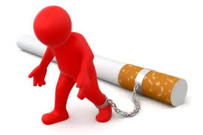




ЗАЛЕЖНІСТЬ

Slide 7
План уроку
Проголошення незалежності України.
Сучасна Україна.
Прийняття Конституції України.
Революція Гідності.

Slide 8

З Конституції України
Стаття 1. Україна є суверенна і незалежна, демократична, соціальна, правова держава.

Slide 9
Незалежність – це можливість приймати самостійне рішення, які підкоряються власним бажанням та інтересам і не потребують зовнішніх вказівок та наказів.
Незалежність держави – політична самостійність, відсутність підлеглості, суверенітет.

Slide 10

Акт проголошення незалежності України було ухвалено 24 серпня 1991 р.

Slide 11

Референдум – прийняття виборцями рішення з конституційних, законодавчих чи інших політичних питань

Slide 12
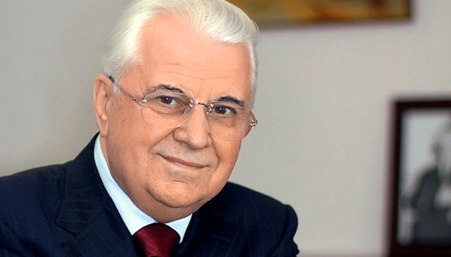
1-й президент України
Леонід Кравчук

Slide 13
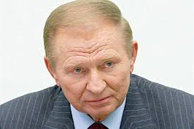
2-й президент України
Леонід Кучма

Slide 14
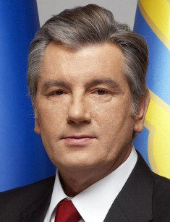
3-й президент України
Віктор Ющенко

Slide 15
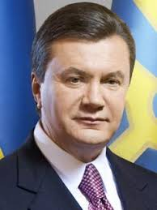
4-й президент України
Віктор Янукович

Slide 16
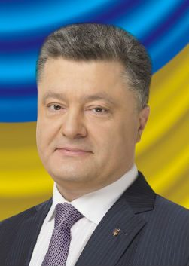
5-й президент України
Петро Порошенко

Slide 17
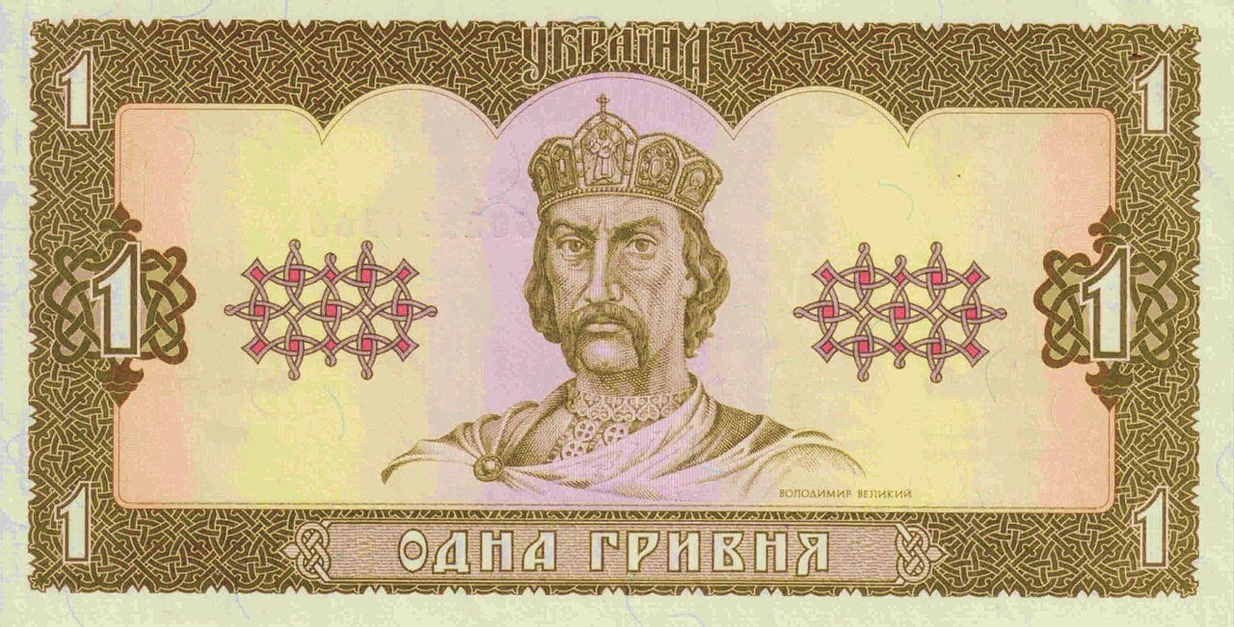
У вересні 1996 р. в Україні в обіг було запроваджено власну національну валюту – гривню.

Slide 18
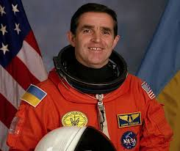
У 1997 р. Леонід Каденюк став членом міжнародного екіпажу космонавтів космічного корабля «Колумбія».

Slide 19
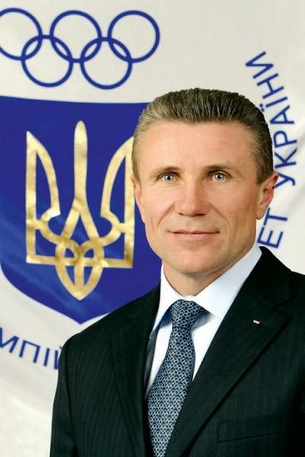
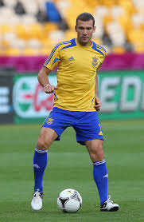
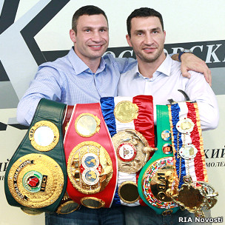

Slide 20

28 червня 1996 р. було прийнято Конституцію України.

Slide 21
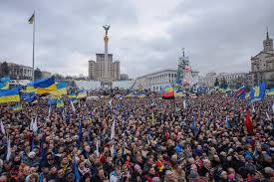
Революція Гідності – національно-патріотичні протестні акції в Україні, передусім, проти корупції, свавілля правоохоронних органів та сил спецпрезначенців, а також на підтримку європейського вектора зовнішньої політики України

Slide 22
Скільки років минуло між прийняттям Акта проголошення незалежності України та ухваленням Конституції України? Яку річницю незалежності України святкуватимемо цього року?
1991
1996
2018
н.е.
?
?
1996 – 1991 = 5 років
2018 – 1991 = 27 років

Slide 23
Домашнє завдання.
Опрацювати § 20 підручника.
Створити малюнок на тему «Україна незалежна»

